Slide 1
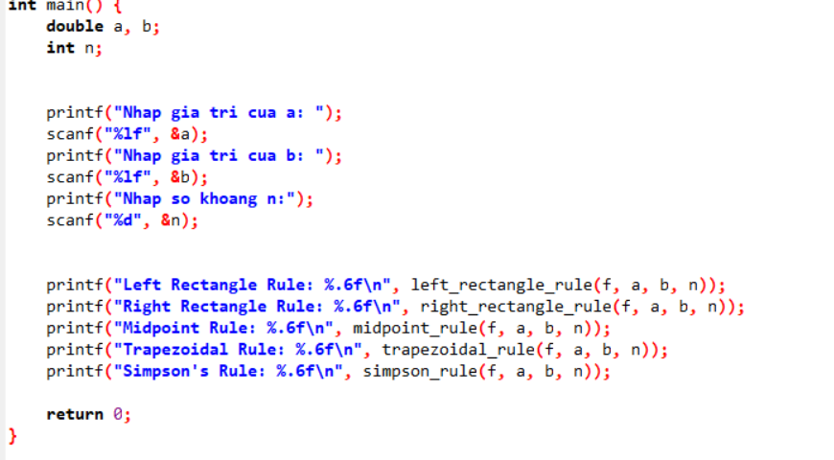
Bài 4: Tính xấp xỉ tích phân bằng 5 phương pháp xấp xỉ trái, phải, trung điểm, hình thang và
simpson.
Input: Hàm số f, cận dưới a, cận trên b.
Output: Giá trị xấp xỉ tích phân.
Khai báo và nhập Input gọi hàm và in output

Slide 2
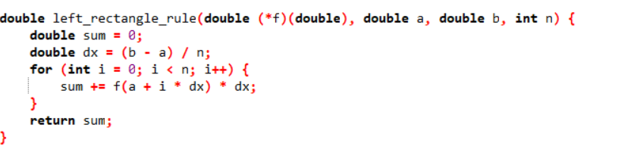
Xấp xỉ trái

Slide 3
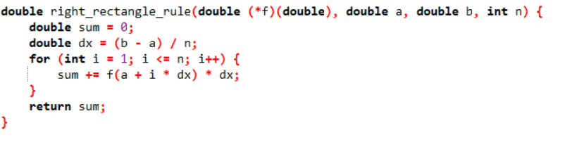
Xấp xỉ Phải

Slide 4
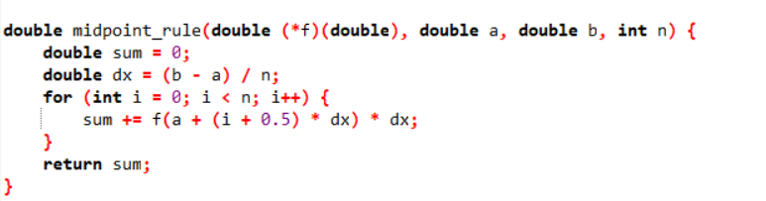
Xấp xỉ trung điểm

Slide 5
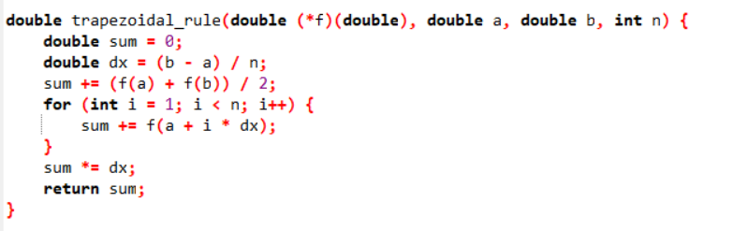
Xấp xỉ hình thang

Slide 6
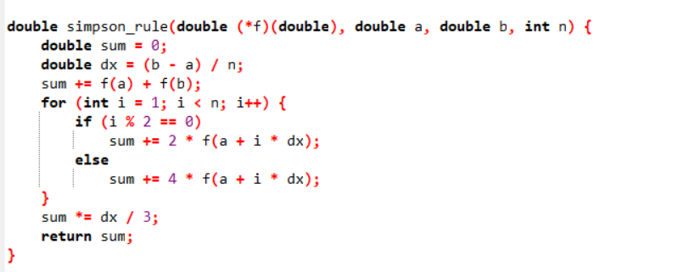
simpson

